Slide 1
Bonjour!
mardi, le dix-neuf mars

Slide 2
Travail de cloche
Write a sentence which uses a conjunctive phrase, the subjunctive, and the “ne explétif”.

Slide 3
Bonjour!
mardi, le dix-neuf mars

Slide 4
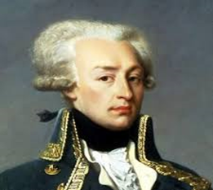
At the age of 19, Lafayette dedicated himself to the cause of American independence. He was instrumental in obtaining French support for the American army.

Slide 5
Pensez à quelqu’un qui n’est ni un élève ni un professeur à LCHS, mais que tout le monde sait qui c’est.
Vous êtes écrivain(e) pour un site-web des ragots.
Écrivez un gros titre qui se sert du subjonctif qui dit quelque chose scandaleuse de cette personnage.

Slide 6
surprendre = to surprise
je surprends nous surprenons
tu surprends vous surprenez
il surprend elles surprenent
past participle = surpris
Pour surprendre les élèves, le prof leur a donné des beignets.
Nous surprenons Jean en lui donnant des bon-bons.
Ils ont surpis Gene Gene, le machine qui danse.
Gene Gene est surpris.

Slide 7
Gene est surpris.
Mathilde est surprise.
Gene et Alain sont surpris.
Mathilde et Louise sont surprises.

Slide 8
une suprise
La fête était une surprise.
Justin est surpris que la fête soit une surprise.
Justin est surpris que la fête ait été une surprise.
Mathilde est surprise que Justin ait été surpris quand elle lui a donné un cadeau.
J’ai surpris ma femme avec une fête pour son anniversaire.
Je l’ai surprise.

Slide 9
Devoirs

Slide 10
Billet de sortie
Write a sentence telling about how you have less of a certain thing than someone else.

